Slide 1
Разработка приложения симулятора управления транспортным средством на платформе Unity
Команда «nuggets?»
проект за 3 семестр
5 участников
заказчик: ООО «Очень Интересно»

Slide 2
Участники:
Рудаков Павел Дмитриевич, геймдизайнер
Маврешко Тимофей Кириллович, разработчик
Ладейщиков Данил Владимирович, разработчик
Дронов Данила Евгеньевич, дизайнер
Зверев Иван Эдуардович, аналитик

Slide 3

Выбор темы
Выбор темы симулятора вождения для VR-шлема обусловлен стремлением создать полезный и развлекательный продукт, который поможет пользователям развивать навыки вождения и повысить уровень безопасности на дорогах.

Slide 4
Целевая аудитория
1. Новички в вождении:
• Возраст: 16-25 лет.
• Потребности: Безопасная и интерактивная среда для обучения, возможность практиковаться без риска.
2. Опытные водители:
• Возраст: 25-50 лет.
• Потребности: Возможность отработать сложные ситуации без реальных последствий, изучение новых маршрутов.
3. Автошколы и инструкторы:
Возраст: 30-60 лет.
Потребности: Интеграция VR-симулятора в учебный процесс для повышения эффективности обучения.
4. Геймеры и любители VR:
• Возраст: 30-60 лет.
• Потребности: Развлечение, новые впечатления и уникальный игровой опыт.
5. Семьи с детьми
• Возраст: 10-17 лет. • Потребности: Интерактивные способы обучения для детей, которые хотят узнать о правилах дорожного движения.

Slide 5
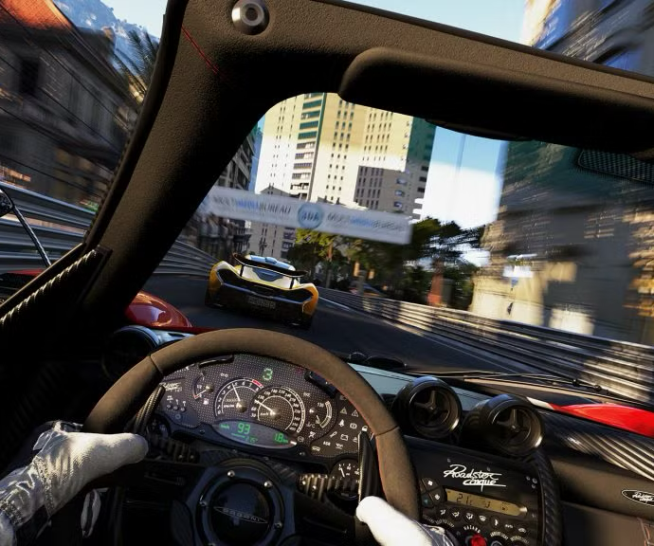

Обзор аналогов
- RaceRoom Racing Experience: VR-симулятор гонок, который можно настроить для высокореалистичного опыта.
- Dirt Rally 2.0 VR: VR-симулятор ралли с высокой сложностью и реалистичной физикой.

Slide 6
Решение
Проанализировав проблемы и идеи, целевую аудиторию и ее потребности, существующие аналоги, мы можем скоординировать свои действия и приступить к решению.
Наш финальный продукт: симулятор управление транспортным средством 'Urban Road', основные функции которого:
- Изучение базовых навыков вождения
- Интересные сценарии, основанные на реальном опыте
- Открытая местность, исследование реалистичной карты
- Различные уровни сложности

Slide 7
Бэклог (задачи) проекта
Описание проекта | Приложение – симулятор управления транспортным средством на платформе Unity для VR-шлема «Urban Road»
Блок Исследование и планирование | 1.1 Провести исследование рынка VR-симуляторов 1.2 Определить целевую аудиторию и их потребности 1.3 Составить список конкурентных продуктов и их особенностей
Дизайн и прототипирование | 2.1 Создать концептуальные дизайны интерфейса пользователя (UI) 2.2 Разработать прототип пользовательского опыта (UX) 2.3 Определить основные сценарии использования симулятора 2.4 Создать 3D-модели автомобилей и окружения
Разработка | 3.1 Настроить среду разработки (выбор движка, библиотек) 3.2 Реализовать базовую механику вождения (управление автомобилем) 3.3 Добавить физику движения и взаимодействия с окружением 3.4 Реализовать различные режимы обучения (новичок, опытный водитель) 3.5 Интегрировать систему обучения (уроки, подсказки) 3.6 Добавить различные погодные условия и время суток 3.7 Реализовать сценарии экстренных ситуаций (торможение, маневры)
Тестирование | 4.1 Провести внутреннее тестирование функциональности 4.2 Собрать обратную связь от тестировщикови внести изменения
Запуск и поддержка | 5.1 Подготовить финальную версию симулятора для запуска 5.2 Запустить продукт на выбранных платформах 5.3 Собрать отзывы пользователей после запуска и внести улучшения

Slide 8
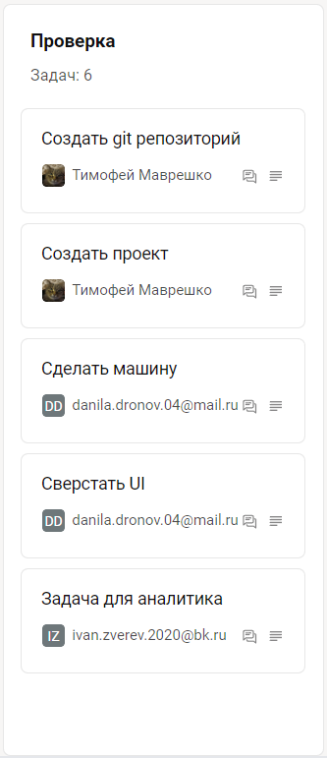
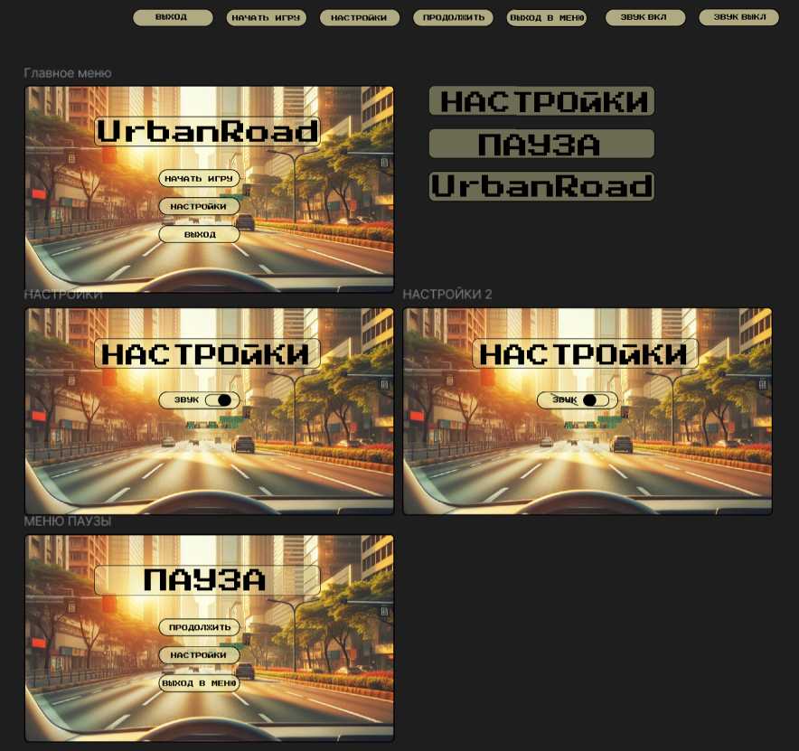
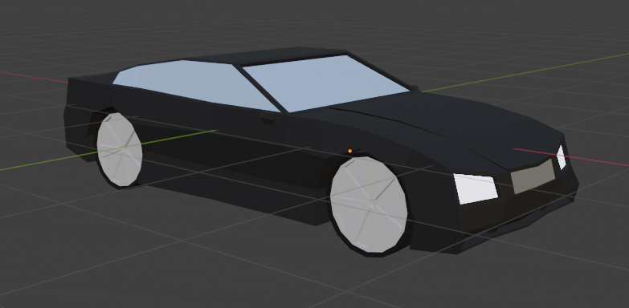
Выполненные задачи
За несколько недель работы нам удалось связаться с кураторами, наладить связь внутри команды, приступить к выполнению макетов: машина, главное меню, сделать аналитику и написать требуемый функционал игры.

Slide 9
Задачи на следующий спринт
Связаться с VR-лабораторией в ИРИТе, прийти для выполнения некоторых задач
Создать первые улицы на карт
Написать полную аналитику и техническое задание
Это не все задачи, но основные, с которыми нам предстоит столкнуться

